Slide 1
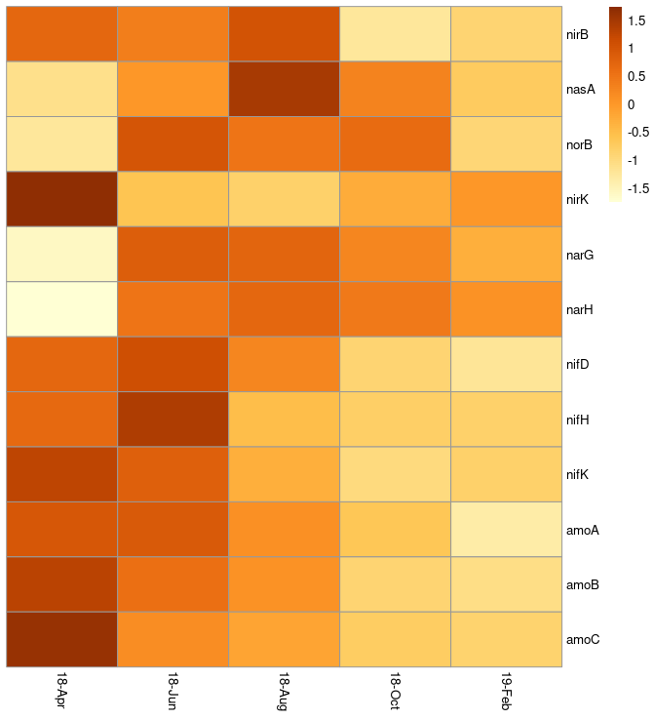
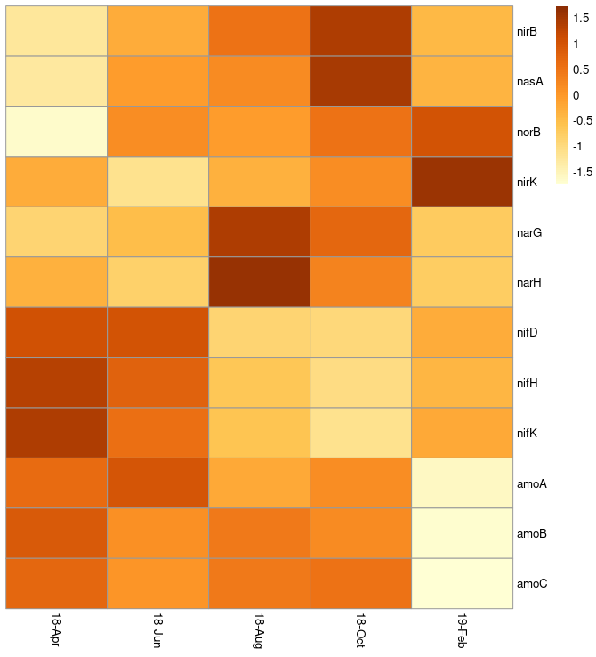
CW
PW
nirB
5
nasA
norB
nirK
4
narG
narH
nifD
nifH
1
nifK
1.5
amoA
amoB
2
0
amoC
2018-04 2018-06 2018-08 2018-10 2019-02
2018-04 2018-06 2018-08 2018-10 2019-02
-1.5

